Slide 1
Register Routines
(Present/Absent)
The Lakes
led by Keswick School
Language Network

Slide 2
The Lakes
led by Keswick School
Language Network
Qui est présent(e)?
Je suis présent(e)
Je suis là
Bonjour Madame / Monsieur

Slide 3
Qui est absent(e)?
X​ | est absent(e)​ ​ n’est pas là​ | parce qu’​ | il ​ ​ elle​ ​ | est en retard​
 |  |  |  | est malade​
 |  |  |  | a un cours de musique​
 |  |  |  | est chez l’infirmière​

Slide 4
Qui est absent(e)?
X​ | est absent(e)​ ​ n’est pas là​ | parce qu’​ ​ car​ ​ | il ​ ​ elle​ ​ | est en retard​
 |  |  |  | est malade​
 |  |  |  | est en vacances​
 |  |  |  | a un cours de musique​
 |  |  |  | est chez l’infirmière​
 |  |  |  | n’a pas fait ses devoirs​

Slide 5
Qui est absent(e)?
X​ | est absent(e)​ ​ n’est pas là​ | parce qu’​ ​ car​ ​ puisqu’​ ​ | il ​ ​ elle​ ​ | est en retard​
 |  |  |  | est malade​
 |  |  |  | est en vacances​
 |  |  |  | a un cours de musique​
 |  |  |  | est chez l’infirmière​
 |  |  |  | n’a pas fait ses devoirs​
 |  |  |  | est un(e) rebelle​
 |  |  |  | a été enlevé(e) par des extraterrestres​

Slide 6
Register Routines
(How was the register?)
The Lakes
led by Keswick School
Language Network

Slide 7


The Lakes
led by Keswick School
Language Network
l’appel était​ | phénoménal!​ | ​
 | incroyable!​
 | fantastique!​
 | trop bien!​
 | merveilleux!​
 | affreux​ | ​
 | déprimant​
 | atroce​
 | tragique​
 | nul​

Slide 8
The Lakes
led by Keswick School
Language Network
Je pense que​ | l’appel était​ | phénoménal!​
 |  | incroyable!​
Je crois que​ |  | fantastique!​
 |  | trop bien!​
Je trouve que​ |  | merveilleux!​
 |  | affreux​
A mon avis​ |  | déprimant​
 |  | atroce​
D’après moi​ |  | tragique​
 |  | nul​

Slide 9


The Lakes
led by Keswick School
Language Network
Je pense que​ | l’appel était​ | phénoménal!​ | parce que c’était​ | vite​
 |  | incroyable!​
Je crois que​ |  | fantastique!​ |  | meilleur que le cours dernier​
 |  | trop bien!​
Je trouve que​ |  | merveilleux!​
 |  | affreux​ |  | lent​
A mon avis​ |  | déprimant​
 |  | atroce​ |  | pire que le cours dernier​
D’après moi​ |  | tragique​
 |  | nul​

Slide 10
Classroom Language Posters
The Lakes
led by Keswick School
Language Network

Slide 11



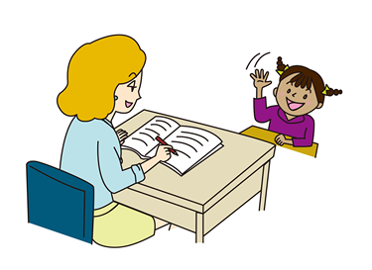



Est-ce que je peux |  | aller | aux toilettes? à mon cours de musique?
 |  | avoir | un stylo / du papier? un mérite / un point?
 |  | être | volontaire?
 |  | faire | l’appel?
 |  | chronométrer?
 |  | parler | en anglais? en français?

Slide 12







Je suis désolé(e) Excusez-moi | parce que car puisque | j’ai | oublié | mes devoirs! mon cahier (de classe)!
 |  |  | été | absent(e)! en retard! malade! énervant(e)!
 |  | je n’ai pas |  | de stylo! de cahier!

Slide 13




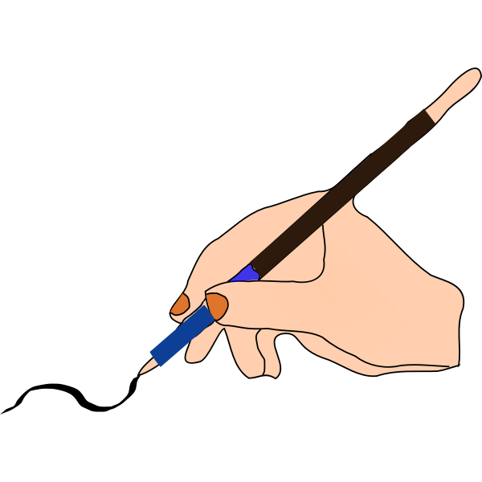


Les activités en classe
J’ai | fini! gagné! perdu!
Je suis | désolé(e)
C’est | à moi! à toi!
Encore une fois! Répétez!
Comment dit-on | en français? en anglais?
Comment ça s’écrit?

Slide 14


je ne vois pas
je n’entends pas
je ne parle pas
Je ne comprends pas
Je ne sais pas
Qu’est-ce que c’est que ça?

